Slide 1

MATEMÁTICA SEGUNDO MEDIO
1.- Conjuntos numéricos
Profesor Waldo Montecinos

Slide 2

NÚMEROS

Slide 3
Operatoria en los enteros

Slide 4
Prioridad de operatoria

Slide 5
cOnjnto de los números racionales “q”

Slide 6
Adición y sustracción de racionales

Slide 7
Multiplicación y división de racionales

Slide 8
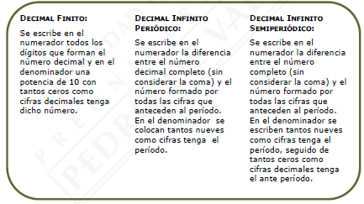
Transformación de decimal a fracción

Slide 9
Potencias

Slide 10
Multiplicación y división de potencias

Slide 11
Evaluación
Con la finalidad de unificar una fuente de estudio para todos y de fácil acceso, trabajaremos este año con el texto Mineduc de segundo año medio entregado a principio de año.
Nuestra primera actividad en el será la evaluación formativa en las páginas 16 y 17

Slide 12
Recomendación
En estas difíciles semanas, el trabajo a distancia será una gran oportunidad para avanzar en todos los sentidos y asignaturas. Les recomiendo aprovechar esta instancia para no ir quedando atrás. Organicen sus horarios, den tiempo a todas sus actividades y si alguna es muy larga, divida su carga en 2 ó 3 sesiones.
Intente resolver las guías y si no sabe pida ayuda pero no permita que la resuelvan por usted.
Finalmente, me permito pedir que se cuide, el autocuidado es la principal arma en estos momentos.
Saludos cordiales
Profesor Waldo Montecinos

